Slide 1

SOM CIUTAT
SOM CIUTAT
Projecte de millora de la mobilitat en zones peatonals de la ciutat de Mataró

Slide 2

DEFINICIÓ DEL PROJECTE

Slide 3
L’APLICACIÓ
LOGIN
FOTOS
VALIDAR I REFURTAR
MAPA I RUTES
ESDEVENIMENTS
RECOMANACIONS
INCIDÈNCIES
PRIORITATS

Slide 4


Les necessitats d’ambdues parts
La ciutadania
L’entitat de Govern
BENEFICI
IMPACTE
“La unió fa la força”

Slide 5

GRÀCIES PER LA VOSTRA ATENCIÓ

Slide 6
EC0NOMIA COL·LABORATIVA PROCOMUNS
“Entre tots i per a tots”
Primacia de les persones i del fi social sobre el capital
La societat afavoreix el compromís amb el desenvolupament local
Replicabilitat, de l’àmbit local al global
Projecte Open Source i Open Data

Slide 7
1231
21095
23220
Nou nascuts l’any 2016
ESTUDI DE
MERCAT
Persones de més de 65 anys.
Persones amb discapcitat reconeguda l’any 2016 a la comarca del Maresme, un 61% son discapacitats físiques motores, físiques no motores i visual.

Slide 8
PRESSUPOST
INSTAL·LACIONS
EQUIP
SERVIDORS

Slide 9

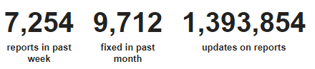
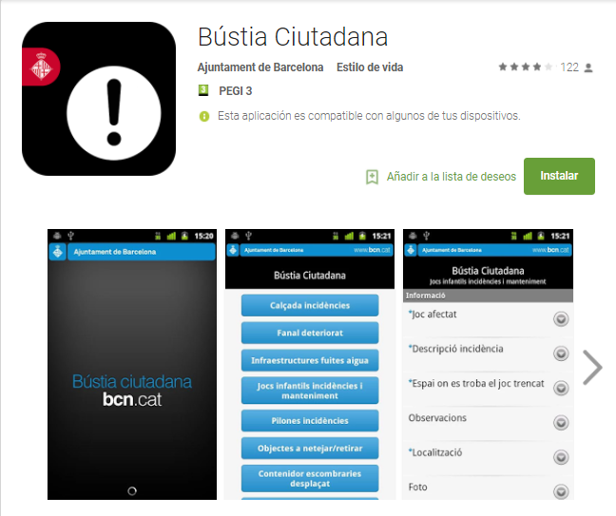
CASOS D’ÈXIT
EXISTENTS
Més de 5 mil
descàrregues

Slide 10

COM ENS
DIFERENCIEM?
Algoritmes i automatització
Sentiment de comunitat
Valoració dels aspectes positius

